Slide 1



Тема 3 «Биржевые финансовые инструменты»
Классические финансовые инструменты.
Производные финансовые инструменты.
Международные ценные бумаги

Slide 2

Классические финансовые инструменты.
Под финансовым инструментом понимается любой договор, в результате которого одновременно возникают финансовый актив у одной компа­нии и финансовое обязательство или долевой инструмент - у другой. В определении финансового инструмента речь идет лишь о тех договорах, в результате которых происходит изменение в финансовых активах, обязательствах или капитале.

Slide 3

Акции относятся к самым распространенным эмисси­онным ценным бумагам с нефиксированным доходом.
Акция - это ценная бумага, удостоверяющая право ее владельца на долю в собственных средствах акционерно­го общества, на получение дохода от его деятельности и, как правило, на участие в управлении этим обществом.
Акции могут быть обыкновенными и привилегирован­ными.
Привилегированные акции дают своим владельцам право преимущественного (перед держателями обыкновен­ных акций) предъявления претензий при ликвидации фирмы или банка и право на получение фиксированных дивидендов, но не дают права голоса.
Обыкновенная акция дает право одного голоса на со­брании акционеров и участвует в распределении чистой прибыли после пополнения резервных фондов и выплаты дивидендов по привилегированным акциям.

Slide 4
Акционеры - владельцы обыкновенных акций обще­ства могут в соответствии с законодательством и уставом общества участвовать в общем собрании акционеров с правом голоса по всем вопросам его компетенции.
Они имеют право на получение дивидендов, а в случае ликви­дации общества - право на получение части его имуще­ства.
Акционеры - владельцы привилегированных акций общества не имеют права голоса на общем собрании ак­ционеров, если иное не установлено законом.
Привилегированные акции общества одного типа пре­доставляют акционерам - их владельцам одинаковый объем прав и имеют одинаковую номинальную стоимость.
Конвертация обыкновенных акций в привилегирован­ные акции, облигации и иные ценные бумаги не допуска­ется.
В уставе АО должны быть определены размер диви­денда или стоимость, выплачиваемая при ликвидации общества (ликвидационная стоимость) по привилегиро­ванным акциям каждого типа.

Slide 5
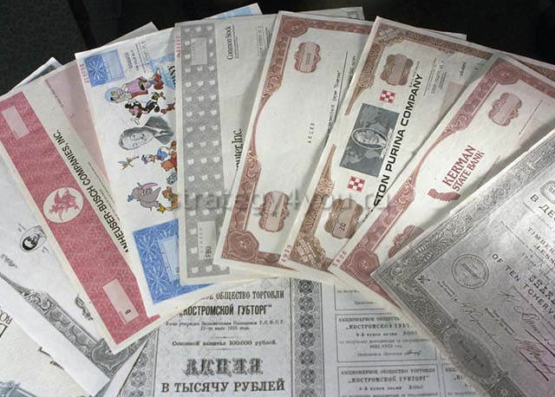
Выделяют следующие типы привилегированных акций:
акции гарантированные - гарантирована выплата дивидендов;
акции защищенные - обеспечивают стабильный размер дивиденда (в РФ их нет);
акции конвертируемые - могут быть обменены на обыкновенные акции или привилегированные ак­ции других типов, или акции других АО;
отзывные - могут быть отозваны (выкуплены);
акции кумулятивные - накопительные акции, ди­виденды накапливаются.
Обыкновенные акции должны иметь одинаковую номинальную стоимость. Первая продажа акций произво­дится по номинальной цене (при высокой инфляции с коэффициентом на нее). Затем акции оборачиваются на рынке ценных бумаг.
Именные акции - это акции, по которым ведется реестр об их владельцах.
Акции на предъявителя допускают их свободное, обра­щение на рынке. На них имя владельца не указано.

Slide 6
Акционер не имеет права потребовать у АО вернуть ему внесенную сумму. Т.е. акция является бессрочной ценной бумагой, жизнь которой обрывается с закрытием АО. Акция предоставляет право на часть прибыли АО. Однако, если прибыли нет, то нет и дохода у акционера.
Приобретение акций - это риск, который позволяет по­лучить повышенный доход или остаться с убытками.
Существуют два принципиальных отличия акций от ценных бумаг с фиксированным доходом (облигации):
дивиденд зависит от чистой прибыли АО, является переменным и может вообще не выплачиваться;
для акций не существует срока погашения.
Основная функция акции - фиксация доли в собствен­ности, управлении и доходе АО.

Slide 7
Облигации - это вид ценных бумаг, удостоверяющих внесение их владельцами денежных средств и подтверж­дающих обязательство эмитентов этих бумаг возместить их номинальную стоимость в установленный срок с упла­той определенного процента.
Сущность облигации и ее отличие от других ценных бумаг состоит в том, что это эмиссионная основная ценная бумага, представляющая собой свидетельство о займе.
Отличия облигации от других ценных бумаг:
свидетельство о займе;
известен механизм и порядок выплат основного дол­га (номинала) и дохода по нему;
срок погашения облигации превышает год (до 20лет и более);
облигаций, при прочих равных условиях, являют­ся более надежными в сравнении с акциями и пото­му имеют, как правило, меньшую доходность.

Slide 8
Существует множество видов облигаций. Они класси­фицируются по ряду признаков:
по форме собственности эмитента - государствен­ные, муниципальные и корпоративные;
по сроку действия - краткосрочные (до 1 года), среднесрочные (1-5 лет), долгосрочные - свыше 5 лет, вечные - без даты погашения;
по сроку погашения - срочные или безотзывные (не допускается досрочное погашение (отзыв))­ и досрочные или отзывные (могут быть погашены (ото­званы) в любой срок, что оговаривается в проспек­те эмиссии);
по виду закрепления собственности - именные и на предъявителя;
по форме обращения - конвертируемые (могут об­мениваться на другие ценные бумаги (акции, обли­гации)) и неконвертируемые;
по обеспеченности активами - обеспеченные или закладные (обеспечены имуществом, ценными бумагами, другими активами), гарантированные (на­пример, банком) и необеспеченные (беззакладные);
по методу получения дохода - с плавающим дохо­дом (например, для компенсации инфляции) и фик­сированным доходом;
по способам получения дохода - процентные (выплачивается процент плюс номинал при погашении) или дисконтные (продается с дисконтом ниже но­минала, погашается по номиналу - доход равен разнице) облигации;
по регулированию срока погашения - с расшире­нием срока погашения (возможен обмен на более поздние облигации) и сериальные (погашаются по­степенно с одновременным уменьшением процент­ных выплат);
по назначению - ипотечные, сберегательные и др.;
по типу эмитента - государственные, субфедераль­ные, муниципальные, Банка России, корпоратив­ные, банковские, отраслевые и т. д.
Основная функция облигации - получение заемных средств эмитентом и дохода инвестором.

Slide 9
Облигационные займы являются одним из основных способов финансирования экономических агентов. В Рос­сии это более выгодный способ заимствований в сравне­нии с банковскими кредитами.
Особенно важны облигационные займы для развития предприятий. АО вправе размещать облигации, обеспе­ченные залогом определенного имущества общества, либо облигации под обеспечение, предоставленное АО для це­лей выпуска облигаций третьими лицами, и облигации без обеспечения.
Размещение облигаций без обеспечения допускается не ранее третьего года существования АО и при условии утверждения к этому времени двух годовых балансов.
Отсюда следует, что облигации - более надежные цен­ные бумаги, чем акции. Без обеспечения они могут выпускаться предприятием только на третий год его суще­ствования, при достаточной его ликвидности и при пол­ной реализации выпуска акций.

Slide 10
Размещение корпоративных облигаций, конвертируе­мых в акции, должно осуществляться по решению обще­го собрания акционеров или по решению совета дирек­торов.
Номинальная стоимость всех выпущенных обществом облигаций не должна превышать размер уставного капи­тала АО либо величину обеспечения, предоставленного обществу третьими лицами для цели выпуска облигаций.
АО может размещать облигации с единовременным сроком погашения или облигации со сроком погашения по сериям в определенные сроки.
Погашение облигаций может осуществляться в денеж­ной форме или иным имуществом в соответствии с реше­нием об их выпуске.

Slide 11
Государственные ценные бумаги (ГЦБ) - ценные бу­маги, эмитентом которых являются государственные орга­ны. Это форма существования государственного долга.
Выпуск ГЦБ осуществляется для финансирования бюджетного дефицита, целевых программ, для регулиро­вания экономической активности (денежной массы, инф­ляции и т. д.).
В развитых странах мира государственные ценные бу­маги служат основным инструментом регулирования фи­нансовой политики, экономической активности и соци­альной сферы.
В США государство выступает на рынке ценных бумаг как самый крупный заемщик. Государственные ценные бумаги США в зависимости от эмитента подразделяются на бумаги:
федерального правительства (казначейские);
правительственных учреждений, агентств и т. п.
Государственные ценные бумаги делятся на:
- торгуемые, или рыночные;
- неторгуемые, или нерыночные.

Slide 12
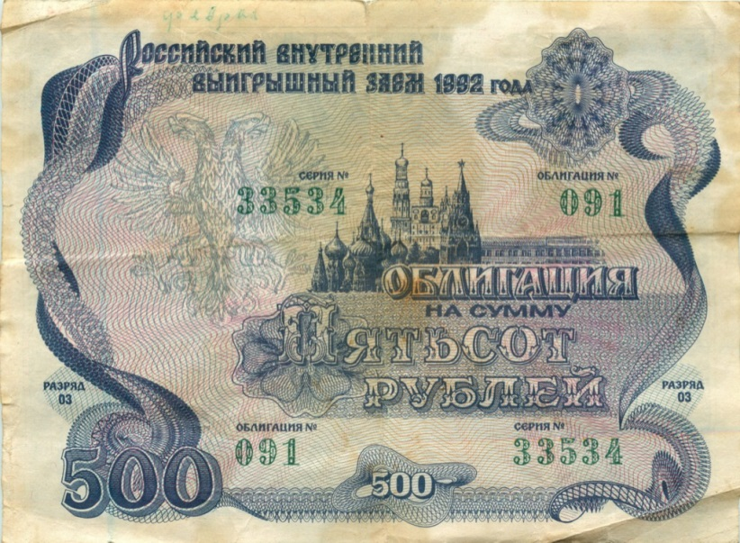
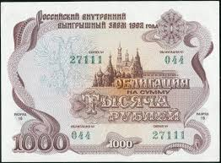
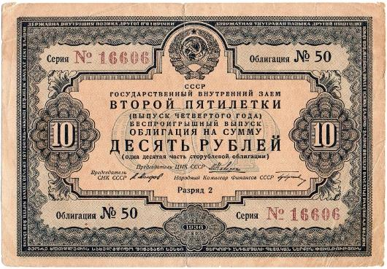
Торгуемые, или рыночные, государственные ценные бумаги - это бумаги, обращающиеся на вторичном рын­ке. Это казначейские векселя (выпускаются сроком на 3-12 месяцев) и казначейские долгосрочные облигации (выпускаются на срок 10-30 лет). Торгуемые ценные бумаги продаются, как правило, на открытых аукционах.
Неторгуемые, или нерыночные - это государствен­ные ценные бумаги, не подлежащие купле-продаже. Они не подлежат передаче и не могут использоваться в каче­стве обеспечения по ссудам. Доход по ним получает только покупатель.
Доход по рыночным государственным ценным бума­гам может быть установлен в различных формах.

Slide 13
В России федеральные ГЦБ выпускают Минфин (пра­вительство) и Центробанк. ГЦБ считаются самыми надежными ценными бумагами. К Государственным ценным бумагам относятся и субфедеральные ценные бумаги, выпускае­мые субъектами РФ.
По виду эмитента ГЦБ делятся на ценные бумаги пра­вительства, ценные бумаги Банка России, субфедераль­ные ценные бумаги (эмитент - субъект РФ), муниципаль­ные ценные бумаги (эмитент - муниципальное образова­ние), ценные бумаги государственных учреждений, ценные бумаги, которым придан статус государственных (напри­мер, путем выдачи гарантии правительством).
По форме обращения ГЦБ делятся на:
рыночные - свободно обращаются на РЦБ;
нерыночные - не могут перепродаваться, но могут быть возвращены эмитенту через определенный срок.
По срокам обращений (не существует общей класси­фикации):
краткосрочные - срок обращения до года;
сред­несрочные – 1-5 лет;
долгосрочные - 5-15 и более лет.

Slide 14
По способу получения доходов:
процентные ценные бумаги - процентная ставка может быть фиксированной, плавающей, ступен­чатой;
дисконтные ценные бумаги - размещаются по цене ниже номинала, погашаются по номиналу, и эта раз­ница (дисконт) образует доход по ценной бумаге;
индексируемые - индексируются на индекс инф­ляции;
выигрышные - доход выплачивается в форме вы­игрышей;
комбинированные - доход в виде комбинации спо­собов.
Основные функции ГЦБ:
- получение заемных средств государством;
- регулирование финансовой системы страны, в том числе объема денежной массы в обращении;
- регулирование экономики страны, например, сти­мулируя выпуски ипотечных ценных бумаг.

Slide 15
Банк России, отвечающий за кредитно-денежную политику, использовал и использует, ГЦБ в качестве инст­румента регулирования денежной массы в обращении операции на открытом рынке. Под ними понимаются купля-продажа Банком России казначейских векселей, государственных облигаций, прочих государственных ценных бумаг, облигаций Банка России, а также краткосрочные операции с указанными ценными бумагами с совершением позднее обратной сделки (операции репо).
Банк России имеет право в соответствии с законом о ЦБ РФ (Банке России) осуществлять следующие сделки с ценными бумагами:
- покупать и продавать государственные ценные бу­маги на открытом рынке;
- покупать и продавать облигации, эмитированные Банком России, и депозитные сертификаты;
- принимать на хранение и в управление ценные бумаги и другие активы;
- осуществлять операции с финансовыми инструмен­тами, используемыми дли управления финансовы­ми рисками;
- выставлять чеки и векселя в любой валюте.
Банк России вправе осуществлять банковские опера­ции и сделки на комиссионной основе, за исключением случаев, предусмотренных федеральными законами.
Предлагая на рынке для покупки ценные государствен­ные бумаги, ЦБ связывает часть денег и уменьшает их предложение на финансовом рынке. И, напротив, выкупая свои ценные бумаги, ЦБ увеличивает денежную мас­су на рынке. Таким образом, через изменение предложения привлекательных ценных бумаг на рынке ЦБ регу­лирует денежную массу, предложение денег и спрос на них.

Slide 16
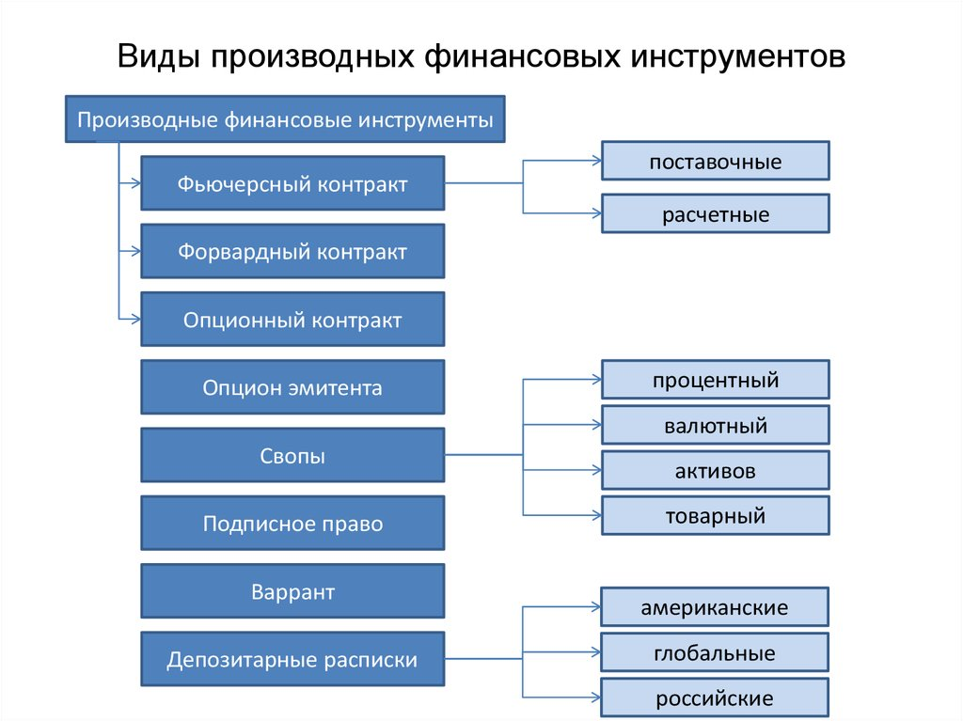
2. Производные финансовые инструменты.
Производные ценные бумаги - это ценные бумаги, базирующиеся на основных ценных бумагах. Обычно это контракт на сделку с основными ценными бумагами в будущем.

Slide 17
Форварды, или форвардные контракты - внебир­жевые соглашения о поставке базисных активов (акций, облигаций, валюты) в оговоренные сроки по фиксирован­ной цене.
Фьючерсы, или фьючерсные контракты - стандарт­ные биржевые контрактные обязательства о поставке в будущем оговоренных базисных активов, он обладает стан­дартными параметрами (срок исполнения, вид и количество актива, условия исполнения) и его обраще­ние подчиняется биржевым правилам.
Основное отличие фьючерсного контракта от форвард­ного состоит в том, что первый является биржевым, вто­рой - внебиржевым.
Фьючерсы на рынке ценных бумаг выполняют несколь­ко функций:
- являются индикаторами будущих стоимостей цен­ных бумаг;
- являются инструментом спекулятивных сделок на бирже;
- используются в составе инвестиционных портфелей в качестве инструментов диверсификации, сниже­ния рисков и повышения доходности.
Участники фьючерсного контракта при его заключе­нии, независимо от позиции, должны внести некоторый залог в виде денежной суммы - начальной маржи. Пос­ледняя поступает на специальный счет, называемый маржевым счетом.

Slide 18
Опционы, или опционные контракты - стандарт­ные биржевые или внебиржевые контракты, удостоверя­ющие право выбора одной из сторон исполнить сделку с ценными бумагами или отказаться от нее, срок действия опциона - несколько месяцев.
Опцион «колл» (опцион на покупку)
Опцион «пут» (опцион на продажу)
контракт, заключенный на бирже, в соответствии с которым его держатель получает право в течение конкретного сро­ка купить по фиксированной цене - цене исполнения опциона -определенное количество акций
контракт, заключенный на бирже, в соответствии с которым его держатель получает право в течение конкретного срока продать по фиксированной цене - цене исполнения оп­циона -определенное количество акций
CALL
PUT
По срокам исполнения выделяются два вида
Амери­канский опцион может быть исполнен в любой день до срока окончания контракта
Европейский - строго в день исполнения контракта.
Котировка опционов производится по значению пре­мии, устанавливаемому для конкретного контракта в момент заключения сделки в результате спроса (предло­жения). Опционная премия зависит от изменчивости стоимости базового актива. Чем больше изменчивость сто­имости базового актива, тем выше риск продавца опцио­на, тем выше опционная премия, и наоборот.
Основная функция опциона - хеджирование рисков.

Slide 19
Своп - контракт по обмену одной ценной бумаги на другую с целью продления срока погашения (например, обмен среднесрочной облигации на долгосрочную).
Варрант - сертификат, дающий его держателю право купить пакет ценных бумаг (акций) по фиксиро­ванной цене в установленный срок до их выпуска в обра­щение. Варранты похожи на опцион, однако срок их дей­ствия длительный (как правило, равен сроку жизни ба­зовой акции).
Варранты выпускают компании-эмитенты базовых акций. Они поступают в обращение не как самостоятель­ная ценная бумага, а как составная часть акции компа­нии-эмитента или банка, чтобы сделать эти акции более привлекательными. После выпуска варрант обычно отде­ляется от акции и начинает обращаться самостоятельно. Варрант может входить в состав портфеля ценных бумаг и повышать его привлекательность возможностью (правом) купить и добавить в этот портфель доходную цен­ную бумагу, на которую выпущен варрант.
Основное отличие варранта от опциона: гораздо более длительный срок обращения, практически равный сроку обращения базовой акции.
Основная функция варранта - обеспечение преиму­щественных прав на покупку новых акций.
В России роль варранта играет в соответствии с зако­нодательством опцион эмитента.

Slide 20
Опцион эмитента (термин, используемый в россий­ском законодательстве) - эмиссионная ценная бумага, закрепляющая право ее владельца на покупку в предус­мотренный в ней срок и/или при наступлении указанных в ней обстоятельств определенного количества акций эми­тента такого опциона по цене, определенной в опционе эмитента. Опцион эмитента является именной ценной бумагой. Принятие решения о размещении опционов эми­тента и их размещение осуществляются в соответствии с установленными федеральными законами правилами раз­мещения ценных бумаг, конвертируемых в акции. При этом цена размещения акций во исполнение требований по опционам эмитента определяется в соответствии с це­ной, определенной в таком опционе.
Депозитарные расписки (ДР) - это расписки круп­ного и авторитетного банка по поводу размещения на его депозите пакета акций иностранного эмитента.
Инвестиционный сертификат (сертификат - это свидетельство о каком-либо факте) - свидетельство о доле (участии) в специальном фонде ценных бумаг (инвести­ционном фонде), которое дает ее владельцу право на по­лучение определенного дохода. Его цена изменяется с изменением курсов акций и облигаций, включенных в инвестиционный фонд.

Slide 21
Вексель является основной неэмиссионной долговой ценной бумагой. Вексель сочетает в себе функции кре­дитного и расчетного инструментов. Новый обладатель векселя также имеет право передачи его третьему лицу (путем простав­ления соответствующей передаточной надписи - индоссамента).
Вексель является простым и универсальным финансовым инструментом, который используется для расчетных и кредитных отношений между организациями, предпри­ятиями, гражданами, банками, предпринимателями и т.д. Он предоставляет следующие возможности:
использовать вексель в качестве платежного, рас­четного или кредитного средства, в том числе за производственные работы и услуги;
ускорить расчеты;
производить расчеты по всей территории России;
получить доход;
использовать вексель в качестве залога при получе­нии кредита.
Вексель имеет преимущества перед иными ценными бумагами и долговыми обязательствами, связанными с простотой выпуска. Но отсюда следуют и недостатки век­селей - для них велики специфические риски, связанные с неудачным выбором эмитента векселя. Другими словами, простота выпуска векселей ведет к заполнению рынка неликвидными векселями («мусорными»). И от­сюда вытекают высокие риски на вексельном рынке.

Slide 22


В настоящее время страны-участники Женевской век­сельной конвенции 1930 года (в том числе и Россия как правопреемница СССР) применяют на своих территориях «Единообразный вексельный закон».
Этот закон предус­матривает два вида векселя: простой и переводной.
Простой вексель (соло-вексель)
письменный доку­мент, содержащий простое и ничем не обусловленное обя­зательство векселедателя (должника) уплатить определен­ную сумму денег в определенный срок и в определенном месте получателю средств или по его приказу. Простой вексель выписывает сам плательщик, и, по существу, он является его долговой распиской
Переводной вексель (тратта)
письменный документ, содержащий безусловный приказ векселедателя (кредитора) плательщику об уплате указанной в векселе денежной суммы третьему лицу или по его приказу. В отличие от простого, в переводном векселе могут участвовать три и более лиц:
В редких случаях, могут принимать участие и только два лица: вексе­ледатель и векселедержатель, объединенные в одном лице, и плательщик.
векселедатель (трассант), выдающий вексель
плательщик (трассат), к которому обращен приказ произвести платеж по векселю
векселедержа­тель (ремитент) – получатель платежа по векселю
Переводные векселя получили большее распространение на практике.

Slide 23

Переводный вексель может быть передан одним держателем другому посредством специальной передаточной надписи – индоссамента, выполненной индоссантом на оборотной стороне векселя или (при нехватке места для передаточных записей) на дополнительном листе – аллонже. Посредством индоссамента вексель может циркулировать среди неограниченного круга лиц, превращаясь в средство погашения долговых требований.
Наиболее ликвидны­ми являются векселя, снабженные гарантией крупных банков в виде специальной надписи на векселе – аваля. Аваль может оформляться либо на лицевой стороне векселя, либо на дополнительном листе, либо в виде отдельного документа. Лицо, совершившее аваль, несет вместе с должником солидарную ответственность за оплату векселя.

Slide 24

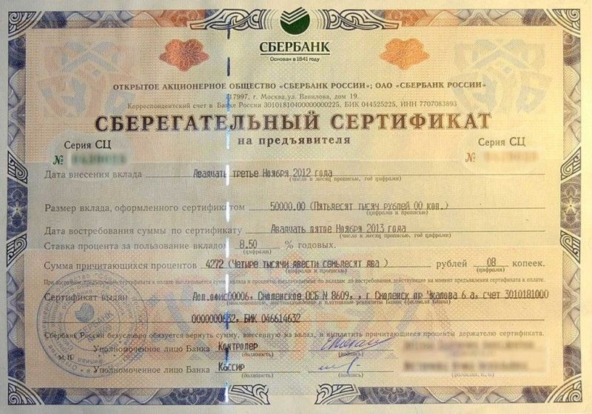
Депозитный или сберегательный сертификат – это письменное свидетельство банка-эмитента о вкладе денежных средств, удостоверяющее право вкладчика или его правоприемника на получение денежных средств по истечении установленного срока и процентов по нему.
Сертификаты могут быть:
только именными (до 01.06.2018 г., выпускались и на предъявителя);
до востребования и срочные (не более года);
серийные и выпущенные в разовом порядке.
Сберегательный сертификат – может быть выдан только гражданину Российской Федерации или иного государства, использующего рубль в качестве официальной денежной единицы. Депозитный сертификат может быть выдан только организации, являющейся юридическим ли­цом, зарегистрированной на территории Российской Федерации или на территории иного государства, использующего рубль в качестве официальной денежной единицы. Сертификат не подлежит вывозу на территорию государства, не исполь­зующего рубль в качестве официальной денежной единицы.

Slide 25
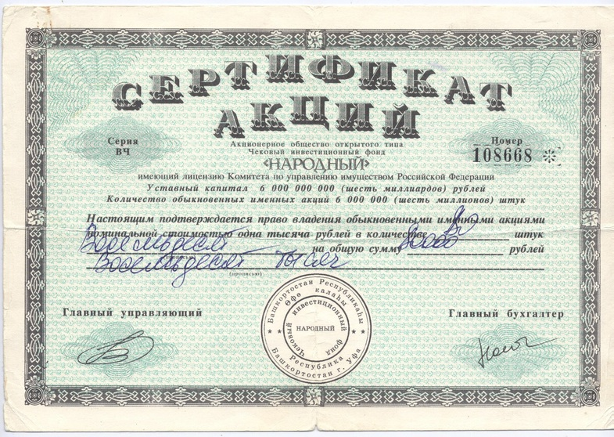


Инвестиционный сертификат – свидетельство о доле (участии) в специальном фонде ценных бумаг (инвестиционном фонде), которое дает ее владельцу право на по­лучение определенного дохода. Его цена изменяется с изменением курсов акций и облигаций, включенных в ин­вестиционный фонд. Цена инвестиционного сертификата определяется ежедневно делением стоимости фонда на число сертификатов. Такие сертификаты обращаются только на крупнейших фондовых рынках мира – Нью-Йоркском, Лондонском, Цюрихском и др.
Инвестиционный сертификат может быть полисом стра­хования жизни с единовременной выплатой страхового взноса, представляющим собой единовременную фикси­рованную инвестицию.
Выплата процентов по инвестиционным сертификатам осуществляется по согласованной ставке, в конце перио­да возвращается номинальная сумма с приростом.

Slide 26



3. Международные ценные бумаги .
Международный финансовый рынок и существенная часть его – международный рынок ценных бумаг – воз­никли и стремительно развиваются параллельно разви­тию мировой торговли и процессов глобализации. ВТО и другие мировые структуры и международные организа­ции способствуют развитию финансовых мировых систем и рынков.
Особенно быстро развивается за счет слияний и погло­щений мировой рынок ценных бумаг на базе интернет-технологий и глобальной системы связи.
Крупнейшими составляющими мирового РЦБ являют­ся фондовый рынок США и Еврорынок, которые тесно связаны между собой и по существу представляют единое целое.

Slide 27
Еврорынок – это крупнейший рынок мирового капи­тала, на котором осуществляются облигационные, кре­дитные, вексельные и иные займы в твердых валютах и обращаются международные ценные бумаги. На долю еврооблигационных займов приходится более половины всех заимствований.
Глобализация мировой экономики привела к появле­нию международных ценных бумаг. Самые распростра­ненные международные ценные бумаги – евробумаги и АДР, включающие еврооблигации, евроноты, евровекселя и евроакции.
Еврооблигации:
являются предъявительскими, могут размещаться на рынках нескольких стран;
валюта займа является для эмитента и инвестора иностранной;
размещение и обеспечение осуществляется обычно эмиссионным синдикатом, в который входят бан­ки, инвестиционные компании, брокерские компа­нии нескольких стран;
номинальная стоимость имеет долларовый эквива­лент;
проценты по купонам выплачиваются держателю без удержания налога (в отличие от обычных облигаций).
Еврооблигации – международные долгосрочные цен­ные бумаги, выпускаемые заемщиками (международные организации, правительства, ТНК) для получения долго­срочного займа на мировом финансовом рынке. Имеют купоны, дающие право на получение процентов в обус­ловленные сроки. Выпускаются, как правило, на сроки 2-15 лет. Но могут выпускаться и на срок до 40 лет.
Евроноты – краткосрочные и среднесрочные имен­ные облигации рынка еврооблигаций. Ноты – это долго­вые обязательства, имеющие, как правило, плавающую купонную ставку. Выпускаются на 1-3 года с банков­ской гарантией. Различия между еврооблигациями и евронотами постепенно стираются.

Slide 28
Коммерческие евровекселя – краткосрочные пере­даваемые долговые обязательства. Для их выпуска эми­тенту необходимо согласовать программу действий с од­ним или несколькими дилерами. Для крупной програм­мы фирма должна иметь трех авторитетных дилеров.
Преимущества коммерческих евровекселей – большая гибкость. Процентные ставки в большей степени опреде­ляются рынком. Фирма, выпускающая евровекселя, не обязана получать формальный рейтинг. Стоимость про­грамм по евровекселям ниже, чем по другим евробумагам.
Евроакции – акции ТНК, крупных банков, инвести­ционных компаний.
Евробонды – еврооблигации на предъявителя.
Американские долговые расписки (АДР) – свобод­но обращающиеся расписки на иностранные акции, де­понируемые в банках США.
Еврооблигации и евровекселя являются привлекатель­ными инструментами заимствований для российских ком­паний и Правительства РФ. Крупнейшие российские ком­пании предпочитают выпускать еврооблигации, нежели российские облигации, по причинам гораздо более низ­ких процентных ставок по ним и стабильности развития рынков ценных бумаг.

